Slide 1
Defensa Hito 3
Estudiante:
DAFNET LAYDA MAMANI LAURA

Slide 2
Manejo de conceptos

Slide 3
1. Defina que es lenguaje procedural en MySQL.
El lenguaje procedural es programación a nivel de base de datos, para poder llegar a programar a nivel de base de datos tenemos que saber conceptos como, procedimientos integrados, funciones, etc., en MySQL o la base de datos que desee.

Slide 4
2. Defina que es una función en MySQL
Una función en MySQL es un fragmento de codigo en lenguaje procedural que te retorna un valor.

Slide 5
3. ¿Qué cosas características debe de tener una función? Explique sobre el nombre, el return, parametros, etc.
Al crear una función en MySQL se debe poner un nombre único para identificar la función, en el returns decimos que valor vamos a devolver, los parámetros son datos que necesitamos para la función, pueden o ser o no ser importantes dependiendo, en el return devolvemos un valor.

Slide 6
4. ¿Cómo crear,modificar ycómo eliminar una función? Adjunte un ejemplo de su uso.
Para crear una función tenemos que poner “CREATE FUNCTION” {nombre de la funcion}, un return, BEGIN y END.
Para modificar una función tenemos que poner al lado de “CREATE OR REPLACE FUNCTION”.
Para eliminar es “DROP FUNCTION”

Slide 7

5. Para qué sirve la funcion CONCAT ycomo funciona en MYSQL
La función “Concat” te puede concatenar varias variables y demás.
Select CONCAT (‘hola’, ‘ Mijael’) as Concat

Slide 8

6. Para qué sirve la función SUBSTRING ycomo funciona en MYSQL
La función “SUBSTRING” sirve para contar una cadena de cierto lugar con un conteo determinado.
Select substr (‘Hola Mijael’, 2, 2) as Substr

Slide 9

7. Para qué sirve la funcion STRCMP ycomo funciona en MYSQL
Compara cadenas y te retorna un numero en binario.
Select strcmp(‘Hola’, ‘Hola’) as Strcmp

Slide 10


8. Para qué sirve la función CHAR_LENGTH y LOCATE ycomo funciona en MYSQL
select char_length('Hola Mijael') as Tamaño
Select locate (‘el’, ‘Mijael’) as Locate

Slide 11
9. ¿Cual es la diferencia entre las funciones de agregacion y funciones creados por el DBA? Es decir funciones creadas por el usuario.
Las funciones de agregación son las que están definidas en la base de datos y no se pueden utilizar en la clausula select.
Las funciones definidas por el usuario son las que las crea el DBA y se pueden utilizar en la clausula select.

Slide 12
10.¿Busque y defina a qué se referirá cuando se habla de parámetros de entrada y salida en MySQL?
Los parámetros de entrada son las que se definen al inicio de la función, son variables que la función necesita.
Los parámetros de salida son aquellas variables que se utilizan en la función y se retornan con el “return”

Slide 13
Parte Practica

Slide 14
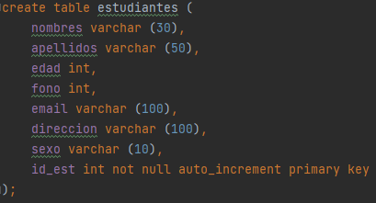
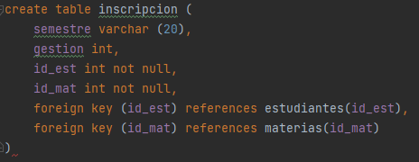
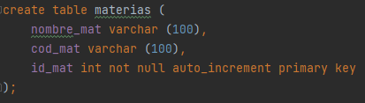
11. Crear la siguiente Base de datos y sus registros

Slide 15
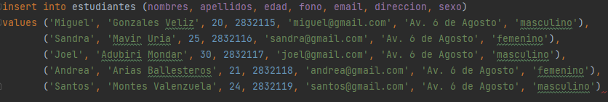
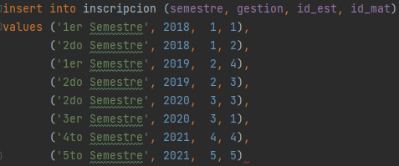
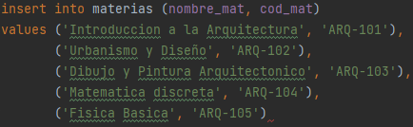

Slide 16
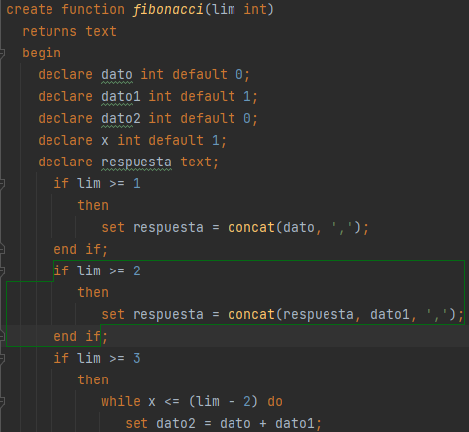
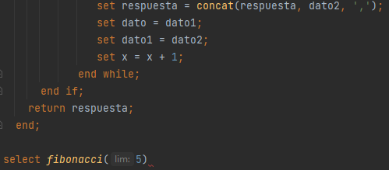

12.Crear una función que genere la serie Fibonacci.
12.Crear una función que genere la serie Fibonacci.

Slide 17

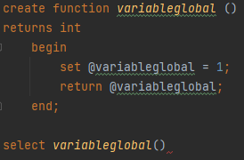

13.Crear una variable global a nivel BASE DE DATOS

Slide 18
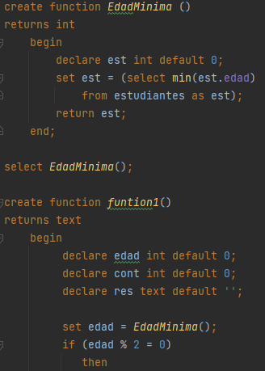
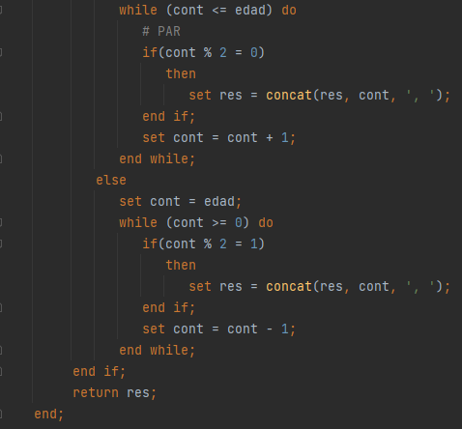

14.Crear una función no recibe parámetros (Utilizar WHILE, REPEAT o LOOP).

Slide 19
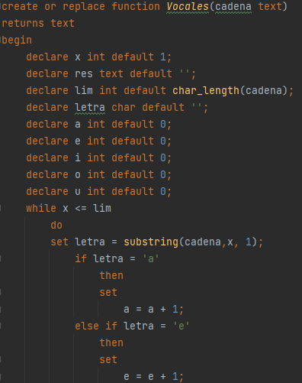
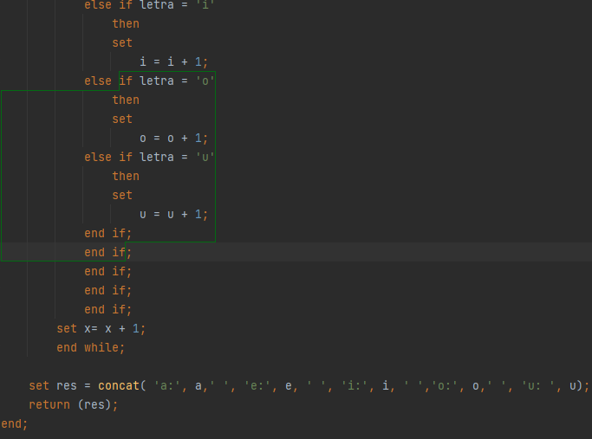

15.Crear una función que determina cuantas veces se repite las vocales

Slide 20
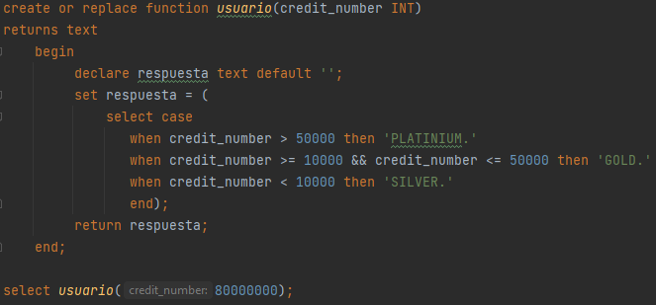

16.Crear una función que recibe un parámetro INTEGER.

Slide 21
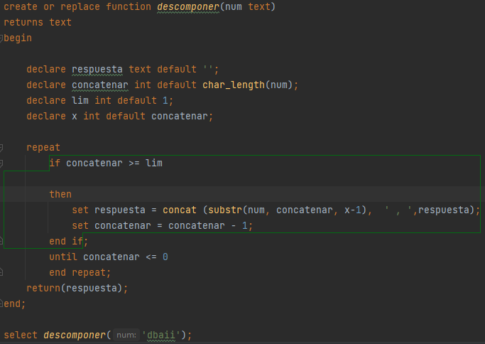

17. Crear una función que reciba un parámetro TEXT

Slide 22
GRACIAS

